Slide 1
UNIVERSIDAD AUTÓNOMA DEL ESTADO DE MÉXICO
CENTRO UNIVERSITARIO UAEM VALLE DE MÉXICO
Licenciatura en Administración
Unidad de aprendizaje
Certificación y Calidad
Herramientas básicas de la calidad para la mejora continua
Fecha: Agosto 2018
Elaboró: Diana Beatriz Ruiz Tinajero

Slide 2
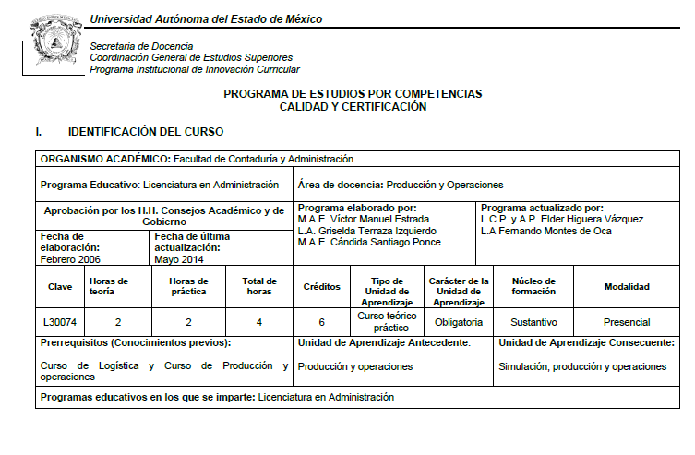

Slide 3
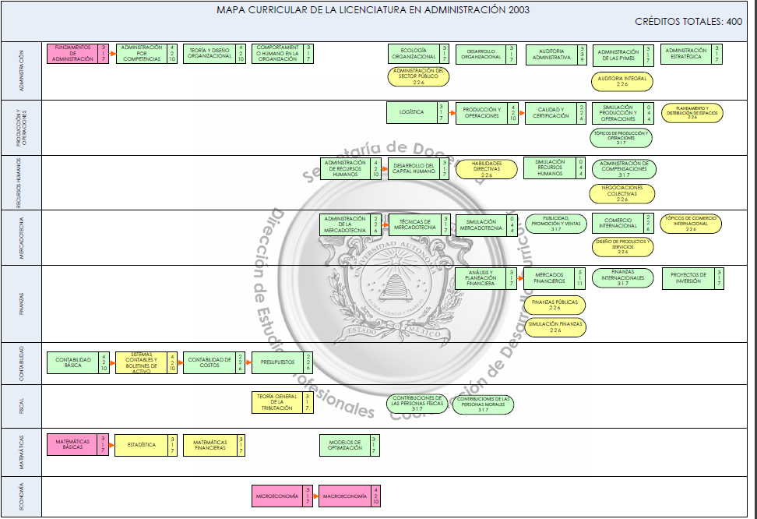

Slide 4
Objetivo específico
El alumno aprenderá y pondrá en práctica las principales herramientas de calidad para elaborar una planeación estratégica que permita a las organizaciones realizar sus procesos de una manera eficaz para el logro de las metas y objetivos planteados, así como para la mejora permanente de los mismos

Slide 5
Índice
Introducción a la mejora continua
Lista de comprobación
Diagrama de Pareto
Diagrama de causa-efecto
Histograma
Diagramas de dispersión
Gráficas de control y corridas
Estratificación

Slide 6
Herramientas básicas de la calidad para la mejora continua

Slide 7
Introducción
La mejora continua ha sido un pilar fundamental para el desarrollo y evolución de la calidad, cuyo origen se puede ubicar en el enfoque de Shewhart acerca del mejoramiento continuo, orientado a la reducción constante de la variabilidad de los procesos.

Slide 8
Introducción
Esta idea, fue reforzada posteriormente por filósofos como Deming y Taguchi quienes aplicaron un enfoque estadístico para el control de la calidad.
Poco a poco, comenzó a surgir la necesidad en las empresas de mejorar otros procesos, para ofrecer un producto o servicio que satisfaga las necesidades y expectativas de los clientes.

Slide 9
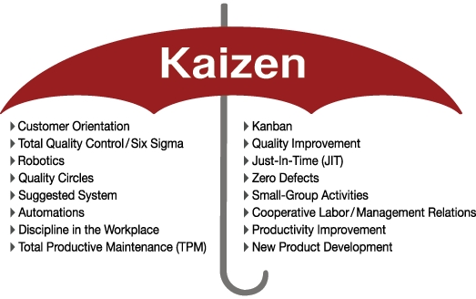
Introducción
Por otro lado, los japoneses dieron un gran impulso al concepto de mejora continua a través de filosofías como el Kaizen, que significa mejoramiento continuo, la cual es un conjunto de conceptos, procedimientos y técnicas mediante las cuales las empresas buscan mejorar sus procesos productivos y dar soporte a la operación.

Slide 10
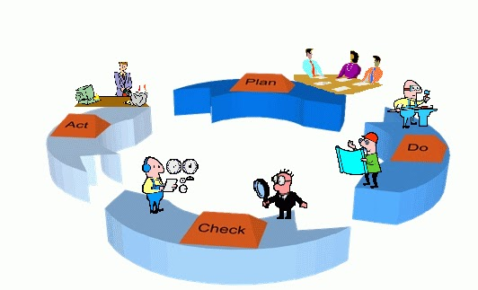
Introducción
Las siete herramientas básicas de la calidad se basan en métodos estadísticos propuestos por Kaoru Ishikawa en 1976, para la mejora continua, como una respuesta a la necesidad de los ciclos de calidad japoneses de contar con procedimientos claros y objetivos para el análisis y solución de problemas de mejora continua.
Esta foto de Autor desconocido está bajo licencia CC BY-SA-NC

Slide 11
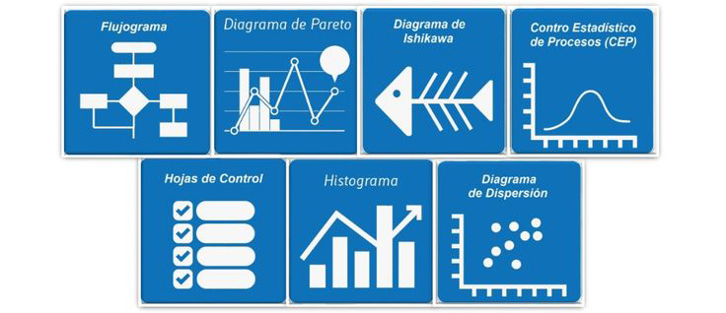
Introducción
Según Ishikawa, con las siete herramientas básicas pueden resolver el 95% de los problemas que presentan en una organización. Ishikawa sostiene que la calidad no puede administrarse y mejorarse sin el uso de estadísticas.

Slide 12

Las siete herramientas básicas para la mejora continua son:
Lista de comprobación
Diagrama de Pareto
Diagrama causa-efecto (Ishikawa)
Histograma
Diagrama de dispersión
Gráficos de control y corrida
Estratificación

Slide 13
Lista de comprobación

Slide 14

Hoja de comprobación (checklist)
Las listas de comprobación se usan para recolectar datos que se usarán en la resolución de un problema seleccionado. Básicamente son un formato que facilita que una persona pueda levantar datos en una forma ordenada y de acuerdo al estándar requerido en el análisis que se este realizando.

Slide 15
Tipos de listas de comprobación
Variables
Son listas diseñadas para obtener datos de las variables por medio de un proceso de medición. Las mediciones muestran una distribución de frecuencia.
Atributos
Esta diseñada para recolectar datos del número de defectos en un proceso. Esta lista puede incluir todas las causas posibles y las observaciones de los defectos.

Slide 16
Usos:
Recolectar mediciones de forma estructurada.
Recolectar frecuencias de defectos y otros problemas.
Recolectar frecuencias de eventos como por ejemplo tipos de servicios solicitados por los clientes.
Recolectar datos sobre la localización de defectos y problemas de calidad.
Recolectar datos que pueden indicar patrones de eventos, defectos y problemas.
Como lista de chequeo (check list) para dar seguimiento a una serie de actividades y tareas.

Slide 17

Pasos para realizar una hoja de verificación
Decida cuál evento, proceso, situación o problema va a observar.
Desarrolle definiciones operacionales claras de lo que va a observar (en el ejemplo anterior hay que definir de previo cada defecto) incluyendo fotos, dibujos, esquemas, y todo lo que pueda facilitar la recolección de los datos.
Decida sobre el periodo de tiempo de recolección de los datos.

Slide 18

Pasos para realizar una hoja de verificación
Diseñe la hoja, formato o plantilla. Si va a recolectar frecuencias diseñe su formato de tal forma que solamente requiera marcas. Si va a escribir números asegúrese de tener el espacio adecuado y de indicar el número de decimales correcto.
Pruebe la hoja por un período corto de tiempo con las personas que van a tomar la información.
Agregue las decisiones que deben tomarse cuando se registran problemas particulares o se llega a una frecuencia acordada

Slide 19
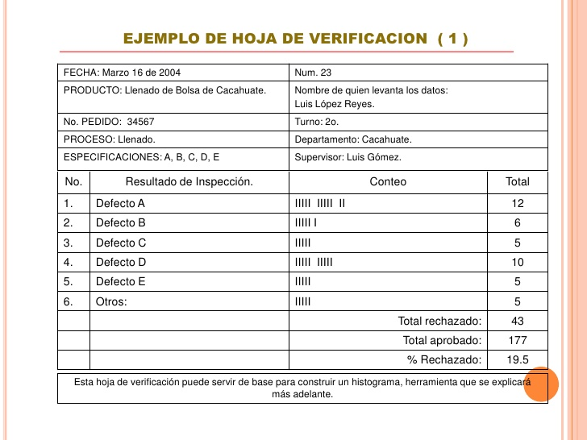

Slide 20
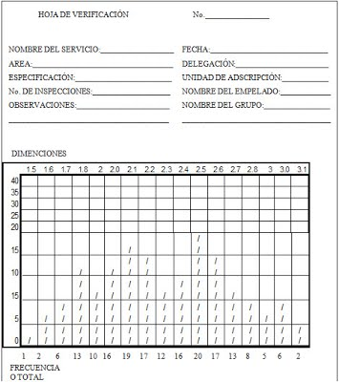

Slide 21
Diagrama de Pareto

Slide 22

Diagrama de Pareto
El análisis de Pareto es en esencia una herramienta para establecer prioridades en la resolución de problemas. Sus orígenes se atribuyen a Vilfredo Pareto, economista italiano, el cual a través de estudios económicos, llego a la conclusión que la mayoría de la riqueza es acumulada y controlada por la minoría.

Slide 23

Diagrama de Pareto
El diagrama de Pareto es una herramienta utilizada en programas de mejoramiento de la calidad para identificar y separar de forma critica los pocos proyectos que provocan la mayor parte de los problemas de calidad. Siendo Juran el que toma el principio de Pareto y lo aplica para detectar las causas de un problema al decir que el 80% de los efectos de un problema se deben solamente al 20% de las causas involucradas.

Slide 24
Entre los principales usos del diagrama de Pareto están:
Cuando se quiere descubrir cuáles son los principales problemas de calidad.
Cuando se quiere descubrir cuáles son las principales causas de los problemas de calidad.
Cuando se quiere estudiar cuáles son los mayores contribuyentes al costo de un producto o servicio.

Slide 25
Pasos para construir un diagrama de Pareto
Decida sobre la categoría que utilizará para acumular los datos.
Decida cuales mediciones son apropiadas. Lo más común es usar frecuencias, costos y tiempo.
Decida sobre el período de tiempo que analizará los datos, ¿una semana?, ¿un mes?, ¿un año?
Recolecte los datos o recopílelos de datos ya existentes.
Determine el total para cada categoría.

Slide 26
Pasos para construir un diagrama de Pareto
Ordene las categorías de mayor a menor frecuencia.
Calcule el porcentaje de cada categoría.
Haga la suma acumulada de los porcentajes. Para cada categoría sume el porcentaje de esa categoría más el acumulado de las categorías anteriores.
Grafique primero las barras de frecuencias por categoría (primera escala, a la izquierda).
Grafique luego la línea de porcentajes acumulados (segunda escala, a la derecha).

Slide 27
Diagrama de Pareto
Un análisis de las quejas de los clientes para una gran empresa de pedidos por correo reveló lo siguiente:
Tipo de queja | Frecuencia
Errores de facturación | 867
Errores de embarque | 1960
Cargos no claros | 9650
Retardos excesivos | 6672
Errores de entrega | 452
Construya un diagrama de Pareto para estos datos. ¿ A qué conclusiones llega usted?

Slide 28
Tabla de frecuencias
Tipos de quejas | Frecuencias | % | % acumulado
Cargos no claros | 9,650 | 49.23 | 49.23
Retardos excesivos | 6,672 | 34.04 | 83.27
Errores de embarques | 1,960 | 10.00 | 93.27
Errores de facturación | 867 | 4.42 | 97.69
Errores de entrega | 452 | 2.31 | 100
Total | 19,601 | 100

Slide 29
Diagrama de Pareto

Slide 30
Diagrama causa-efecto

Slide 31

Diagrama causa y efecto
Los diagramas de causas y efecto son una técnica de resolución de problemas desarrollada en 1943 por Ishikawa en Japón, como respuesta a la confusión de los obreros por el número de factores que afectan a un proceso.

Slide 32
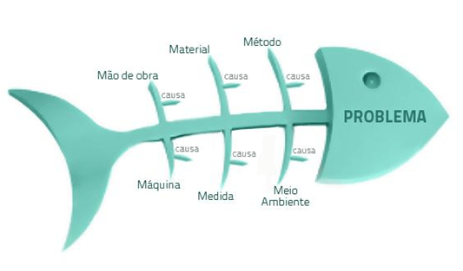
Diagrama causa y efecto
El diagrama de Ishikawa o de causa y efecto tiene como propósito expresar en forma gráfica el conjunto de factores causales que intervienen en una determinada característica de calidad.

Slide 33
Diagrama causa y efecto
Para explicar la relación causa y efecto se usa la analogía de los árboles.
Follaje visible
Efectos visibles
Raíces ocultas
Causas ocultas

Slide 34
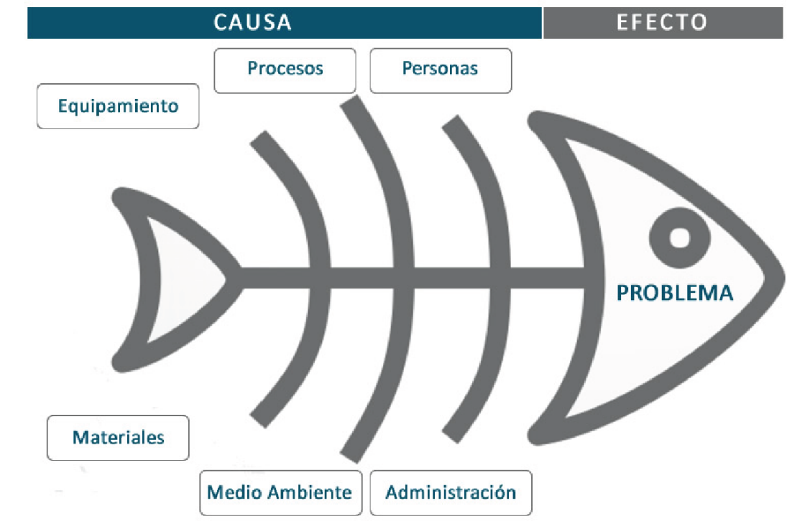
Diagrama causa y efecto
Se usa para:
Identificar las posibles causas de un problema.
Ordenar las posibles causas en categorías.
Documentar de manera rápida las causas.

Slide 35
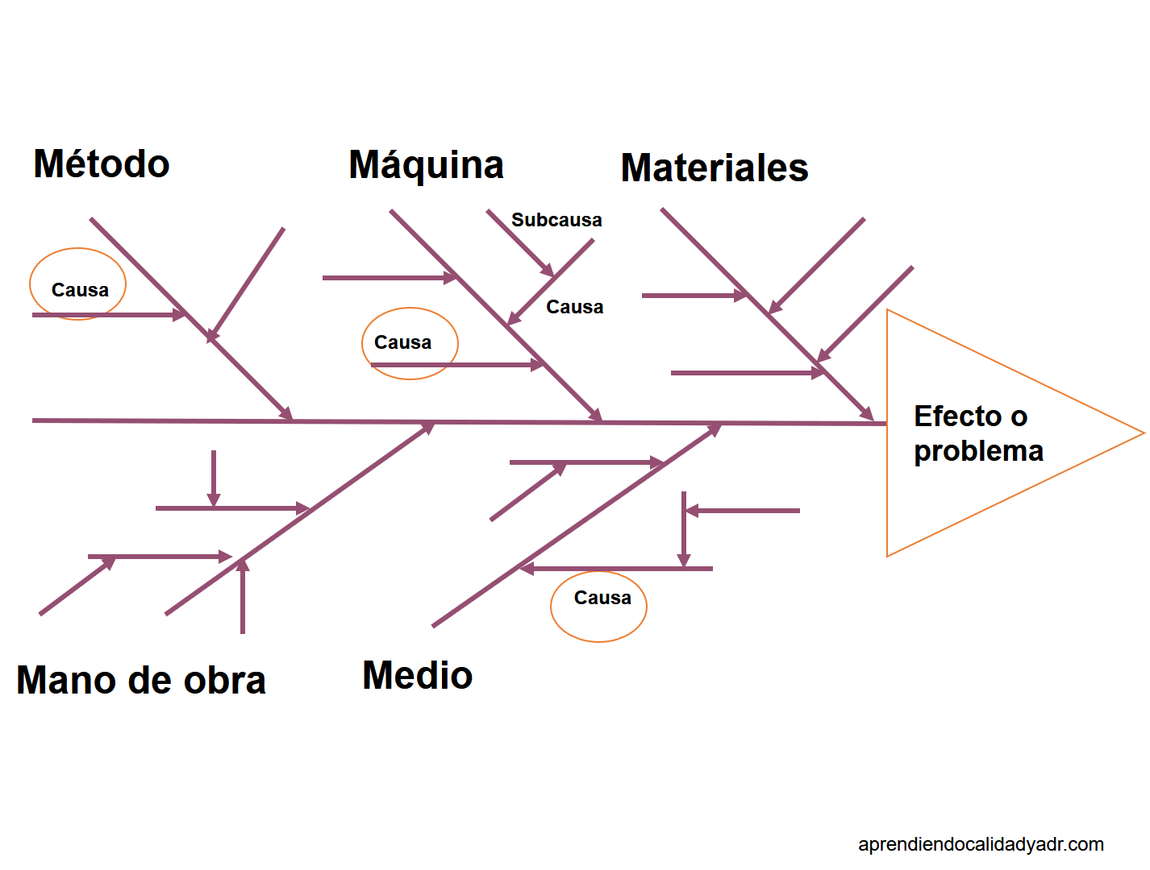
Categorías genéricas para manufactura 5M

Slide 36
Categorías genéricas para servicios 4P
Políticas
Procesos
Sample text here
Sample text here
Sample text
Sample text
Sample text here
Sample text here
Sample text
Efecto o problema
Sample text here
Sample text here
Sample text
Sample text here
Sample text here
Sample text
Sample text here
Sample text here
Planta
Personal

Slide 37
Construcción
Diagrama causa y efecto
Paso 1
Póngase de acuerdo en el la definición del problema (efecto).
Paso 2
Escriba el problema en el rectángulo de la derecha
Paso 3
Haga una tormenta de ideas sobre las categorías principales del problema
Paso 4
Para cada categoría hágase la pregunta ¿Por qué pasa esto (el efecto)? Y escriba las ideas como ramas de la categoría principal

Slide 38
Construcción
Diagrama causa y efecto
Paso 5
Para cada rama vuélvase a preguntar ¿Por qué pasa esto (el efecto)? Y Escriba las ideas como sub-ramas de la rama principal
Paso 6
Convierta en hipótesis las principales causas (puede priorizar mediante votación o multi-votación)

Slide 39
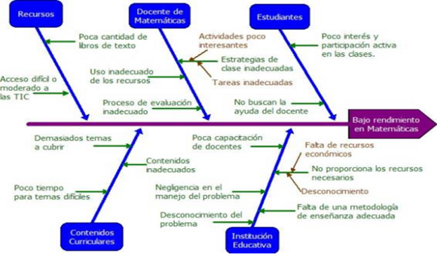
Ejemplo diagrama causa y efecto

Slide 40
Histograma

Slide 41
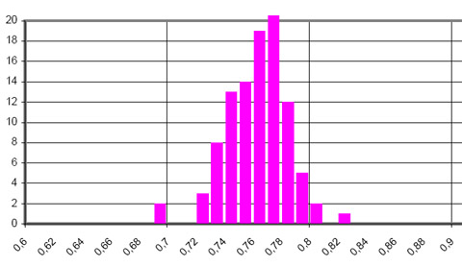
Histograma
El desarrollo del histograma se atribuye al matemático francés A.M. Guerry en 1833.
Un histograma representa pictóricamente variaciones de grupos de datos. Este sistema resulta particularmente útil cuando los datos numéricos son difíciles de visualizar e interpretar.

Slide 42
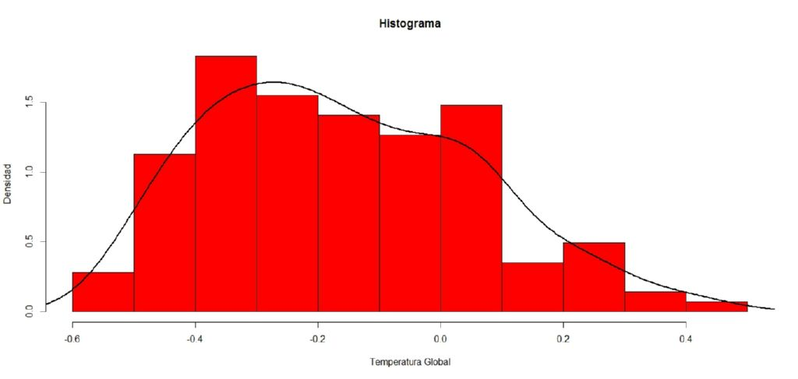
Histograma
Un histograma ordena las muestras tomadas de un conjunto de datos, en tal forma que se vea de inmediato con que frecuencia ocurren determinadas características de un objeto de observación.

Slide 43
Histograma
Los histogramas son el mejor método para representar hechos. Sin embargo, es importante recordar que un histograma no es por si mismo la solución a un problema.
Simplemente señala la dirección para análisis adicionales, observaciones y exámenes, antes de implantar una solución que resuelva el problema de forma definitiva

Slide 44
Histograma
El histograma se construye tomando como base un sistema de coordenadas. El eje horizontal se divide de acuerdo con las fronteras de clase.
El eje vertical se gradúa para medir la frecuencia de las diferentes clases. Estas se representan en forma de barra que se levantan sobre el eje horizontal.

Slide 45
Usos
Datos numéricos.
Ver la forma de la distribución de datos, especialmente para ver si esa forma es aproximadamente normal.
Ver si un proceso está dentro de especificaciones.
Ver si un proceso ha cambiado en dos momentos específicos del tiempo.
Determinar si los resultados de dos o más procesos son diferentes.

Slide 46

Vídeo construcción de un histograma en Excel
Notes:
Para visualizar vídeo dar doble clic en la imagen

Slide 47
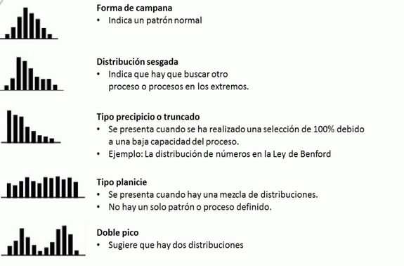
Diversos tipos de histogramas

Slide 48
Diagrama de dispersión

Slide 49
Diagrama de dispersión
Un diagrama de dispersión, al que también se le llama diagrama de “correlación”, intenta establecer la relación entre dos variables.
Por ejemplo, entre una característica de calidad y un factor que le afecta, entre dos características de calidad relacionadas, o entre dos factores relacionados con una sola característica de calidad.

Slide 50
Diagrama de dispersión
La ventaja de utilizar este tipo de diagramas es que al hacerlo se tiene una compresión mas profunda del problema planteado.
La relación entre dos variables se representa mediante una gráfica de dos dimensiones en la que cada relación está dada por un par de puntos, en donde una es la variable independiente “x” y la otra la variable dependiente “y”.

Slide 51
Pasos para construir un diagrama de dispersión
Paso 2
Paso 3
Paso 4
Paso 1
Paso 5
Paso 6
Recolecte los pares de datos (x,y) donde se sospecha que existe una relación.
Dibuje el diagrama colocando la variable independiente en el eje horizontal, y la variable dependiente en el eje vertical.
Para cada par de datos ponga un punto donde se interceptan “x” y “y”.
Busque visualmente patrones en los puntos
Si los datos forman una línea o una curva obvia se puede decir que las variables están correlacionadas.
Continúe con el análisis de regresión y correlación para validar matemáticamente el resultado visual

Slide 52
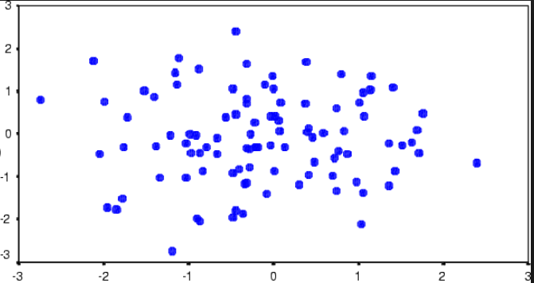
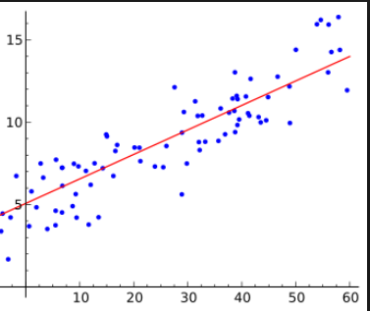
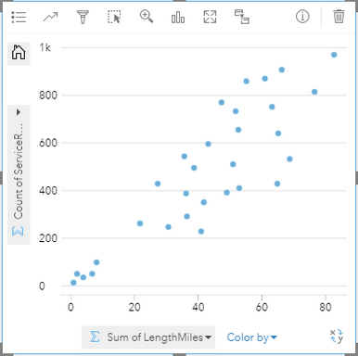
Tipos de gráficos de control
Sin relación. No se aprecia ninguna correlación entre dos variables.
Alta correlación positiva. El valor de Y se incrementa nítidamente a medida que el valor de X aumenta.
Baja correlación positiva. El valor de X aumenta ligeramente a medida que aumenta el valor de Y.

Slide 53
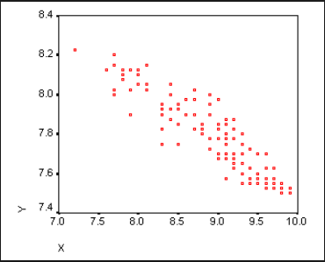
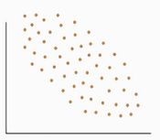
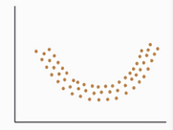
Tipos de gráficos de control
Fuerte correlación negativa. El valor de X claramente disminuye a medida que aumenta el valor de Y
Débil correlación negativa. El valor de x disminuye ligeramente a medida que aumenta el valor de Y
Relación compleja. El valor de X parece estar relacionada con el valor de Y, pero esa relación no es fácil de establecer

Slide 54
Ejemplo
En un proceso de manufactura, se creía que la tasa de producción, afectaba al número de piezas defectuosas encontradas durante una inspección subsecuente. Para probar esta teoría, para un mismo tamaño de lote se varió la tasa de producción y se controló el número de defectos. Los resultados fueron:
Tasa de producción | Número de piezas defectuosas
10 | 21
20 | 19
40 | 15
30 | 16
60 | 14
40 | 17

Slide 55
Número de piezas defectuosas

Slide 56
Corridas y Gráficos de control

Slide 57
Corridas de control
Las corridas permiten evaluar el comportamiento del proceso a través del tiempo, medir la amplitud de su dispersión y observar su dirección y los cambios que experimenta.
Las corridas se elaboran utilizando un sistema de coordenadas, cuyo eje horizontal indica el tiempo en el que quedan enmarcados los datos, mientras que el eje vertical sirve como escala para transcribir la medición efectuada.

Slide 58
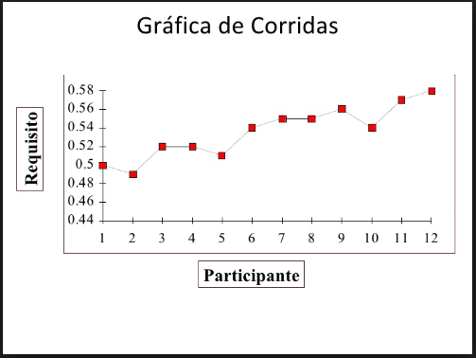
Ejemplo de corridas

Slide 59
Gráficos de control
Puestos que todos los procesos están sometidos a algún tipo de variación, el propósito de las gráficas de control es la estabilización del proceso, controlando la variabilidad y aplicando los ajustes necesarios (en línea).

Slide 60
Gráficos de control
Las gráficas de control son herramientas estadísticas más complejas que las corridas, permiten obtener un conocimiento del comportamiento de un proceso a través del tiempo.
Son gráficos de línea para visualizar si una variable de interés cambia en el tiempo. El eje X siempre representa una unidad de tiempo (horas, días, semanas, meses).

Slide 61
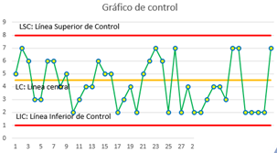
Gráficos de control
El propósito de los gráficos de control es identificar la inestabilidad de los procesos. Debido a que todos los procesos tienen algún tipo de variación, se busca controlar ésta y realizar los ajustes necesarios

Slide 62
Aplicaciones de las gráficos de control
Monitorear variables de proceso.
Monitorear variables de calidad de procesos o servicios.
Determinar si un proceso es estadísticamente estable.
Distinguir cuando la variación se debe a causas especiales.
Determinar si un proyecto de mejora tuvo el efecto deseado.

Slide 63
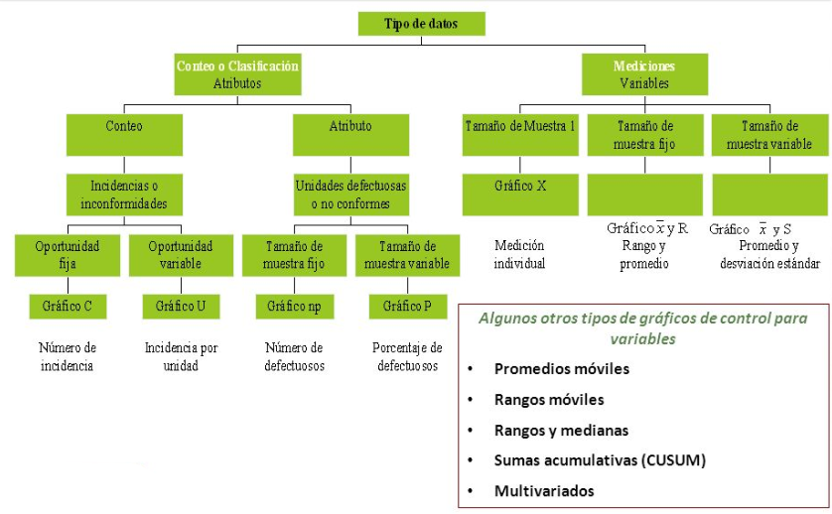
Tipos de las gráficos de control

Slide 64
PASOS PARA HACER UN GRÁFICO DE CONTROL
Escoja el tipo de gráfico adecuado para su variable de estudio.
Determine la unidad de tiempo apropiada para su estudio.
Determine la cantidad de tiempo para la recolección de los datos (generalmente se inicia con 25 muestras).
Calcule el promedio de las muestras.
Calcule los límites de control para las muestras.

Slide 65
PASOS PARA HACER UN GRÁFICO DE CONTROL
Grafique los datos.
Busque signos de ausencia de control.
Investigue las causas especiales de variación (si hay datos fuera de control).
Elimine los puntos fuera de control y recalcule los límites.
Use los límites finales de control hasta que suceda una nueva causa asignable de variación o cuando se cumpla un periodo acordado de revisión de límites

Slide 66
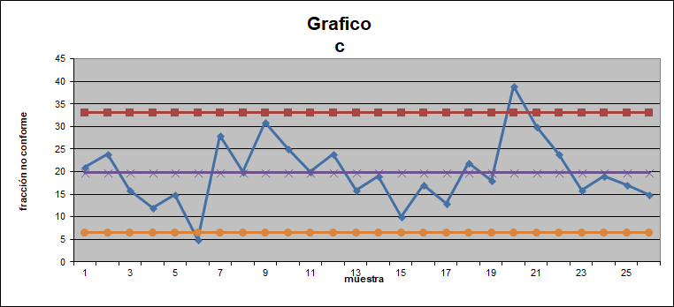
Límite de control
superior
Límite central
Límite de control
inferior

Slide 67
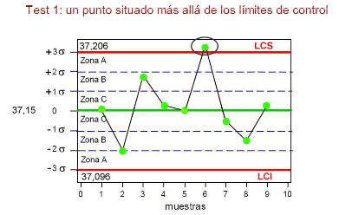
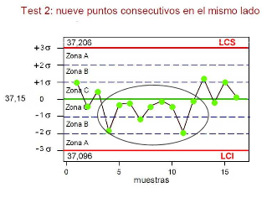
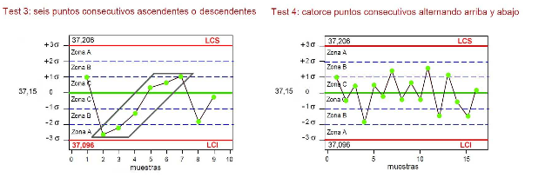
Interpretación de gráfica de Control

Slide 68
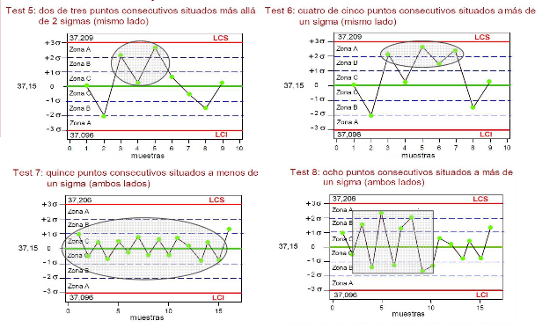
Interpretación de gráfica de Control

Slide 69
Estratificación

Slide 70
Estratificación
La estratificación es la herramienta estadística que clasifica los datos en grupos de características semejantes. A cada grupo se le denomina estrato.
La clasificación se hace con el fin de identificar el grado de influencia de determinados factores o variables en el resultado del proceso.

Slide 71
Estratificación
La estratificación es un proceso de subdivisión de los datos obtenidos para comprender mejor las causas y tratar de aislar la causa clave, determinando qué la contrarresta, esto es, las acciones correctivas.
Esta herramienta suele usarse en conjunto con otras técnicas como los diagramas de Pareto y diagramas de causa-efecto

Slide 72
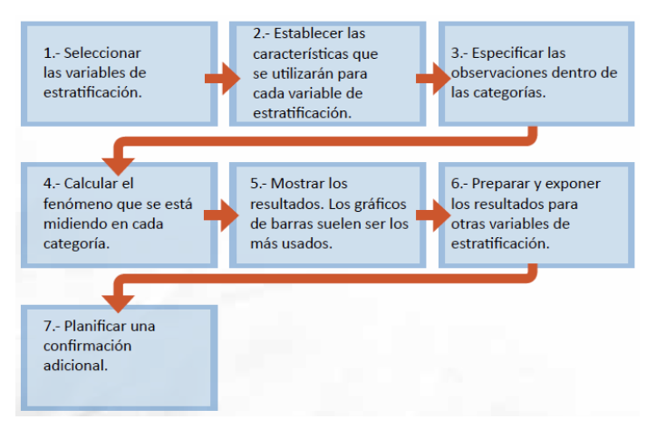
Pasos para elaborar la estratificación

Slide 73
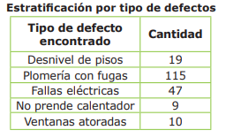
Ejemplo
Una constructora ha inspeccionado su última obra multifamiliar y reporta los defectos encontrados en la siguiente tabla de hallazgos; puesto que se observa que los datos están fuera de orden, una vez que estén ordenados, ¿cuál es el porcentaje acumulado hasta “ventanas atoradas”?

Slide 74
Ejemplo
Tipo de defectos encontrados | Cantidad | Porcentaje
Desnivel de pisos | 19 | 9.5
Plomería de fugas | 115 | 57.5
Fallas eléctricas | 47 | 23.5
No prende el calentador | 9 | 4.5
Ventanas atoradas | 10 | 5
Total | 200 | 100

Slide 75
Estratificación

Slide 76

Preguntas y comentarios

Slide 77
REFERENCIAS BIBLIOGRÁFICAS
CANTU, H. (1998).Desarrollo de una Cultura de Calidad. México: McGraw Hill.
EVANS, R. Lindsay, W. (2000). Administración y Control de Calidad. México: Thompson Editores.
Gutiérrez, M. (2007). Administrar para la calidad. México: Editorial Limusa

Slide 78
REFERENCIAS BIBLIOGRÁFICAS
Mohamed, Z. (1993). Administración de la calidad total para ingenieros. México: Panorama
Castillo, S. (1998). Guía para el mejoramiento continuo en la pequeña empresa. México: Panorama
Garro, E. (2017). Siete herramientas de la calidad. http://blog.pxsglobal.com/wp-content/uploads/2017/06/Siete-herramientas-de-la-Calidad.pdf

Slide 79
Guion explicativo
El materia integra el tema de herramientas básicas de la calidad para la mejora continua, correspondiente a la Unidad 4 de la materia de Calidad y Certificación, para la licenciatura de Administración
Se recomienda utilizar la presentación como material de apoyo en la explicación del concepto de mejora continua y las herramientas que se aplican en las empresas para identificar y solucionar problemas de calidad, el material puede ser presentado en una o varias sesiones, de acuerdo al criterio del docente.

Slide 80
Es importante solicitar a los alumnos realicen una investigación previa sobre los temas que se abordan en la presentación y participen durante la sesión enriqueciendo los conceptos que se abordan con información adicional o la manera en que son aplicados en los procesos administrativos de una organización.
El docente deberá incluir en su explicación ejemplos de aplicación en las organizaciones y en la vida cotidiana de los conceptos que se abordan de manera que el estudiante comprenda la importancia de los mismos en su formación profesional.

Slide 81
Se sugiere complementar el presente material con la integración de estudio de casos, en donde se apliquen los conceptos analizados durante la presentación, permitiendo al alumno la construcción de las herramientas y su interpretación para la solución de problemas en un proceso de mejora continua.

